Slide 1
最优化方法 Operations Research 第七讲
约束优化理论
鞍点、对偶理论和二阶条件

Slide 2
优化模型之向量形式
约束优化问题

Slide 3
约束优化KKT条件—常用形式
一阶必要条件（代数）

Slide 4
Lagrange函数
乘子向量

Slide 5
约束优化理论
引言：问题由来
KKT条件
鞍点
对偶定理
二阶条件

Slide 6
三、 鞍点
一般函数鞍点的定义
Lagrange函数的鞍点
鞍点与KKT点的关系
鞍点与最优解的关系

Slide 7
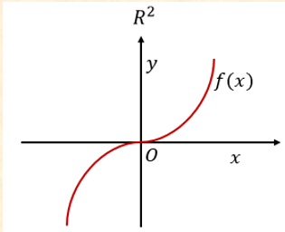
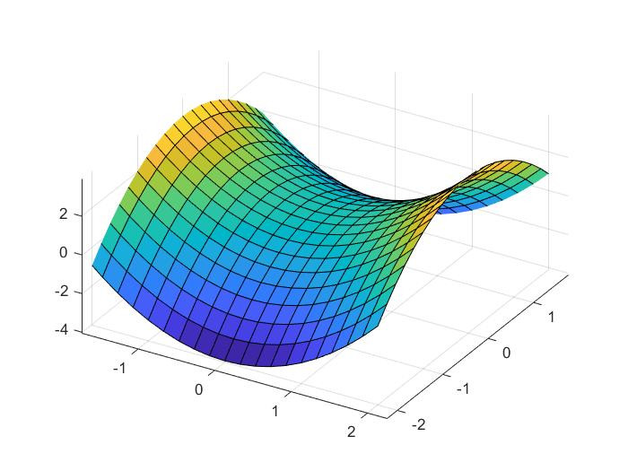


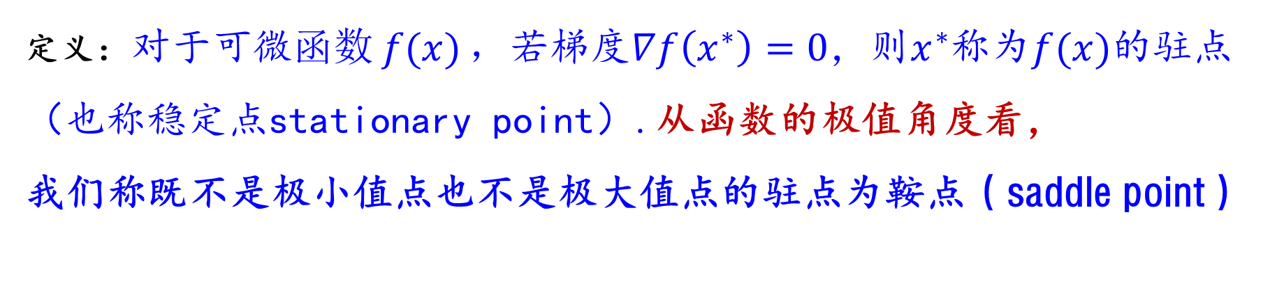




鞍点-定义
回忆：稳定点
定义：对于可微$函数f(x){，}$若梯度$∇f\left(x^{∗}\right)=0$，则$x^{∗}$称为$f(x)$的驻点（也称稳定点stationary point）.从函数的极值角度看，
我们称既不是极小值点也不是极大值点的驻点为鞍点（saddle point）
$$x^{∗}$$
$$x^{∗}$$
$$x_{2}$$
$$x_{1}$$
$$f\left(x\right)=x^{3}$$
$$f\left(x\right)=x_{1}^{2}−x_{2}^{2}$$

Slide 8
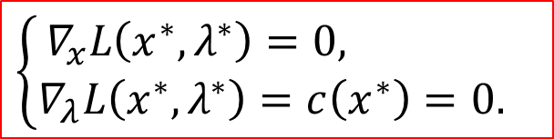


鞍点– 为何重视？
看鞍点对于约束优化的贡献
分析：等式约束优化问题一阶最优性条件
在正则性条件下，等式约束优化问题的KKT条件可用Lagrange函数的梯度描述，即
$\left\{\begin{aligned}∇_{x}L\left(x^{∗},λ^{∗}\right)=0, \\ ∇_{λ}L\left(x^{∗},λ^{∗}\right)=c\left(x^{∗}\right)=0.\end{aligned}\right.$
$(x^{∗},λ^{∗})$构成Lagrange函数的稳定点
其中$x^{∗}$为最优解，$λ^{∗}$为最优Lagrange乘子.
$(x^{∗},λ^{∗})$是哪种类型稳定点？
局部最优？
鞍点？

Slide 9
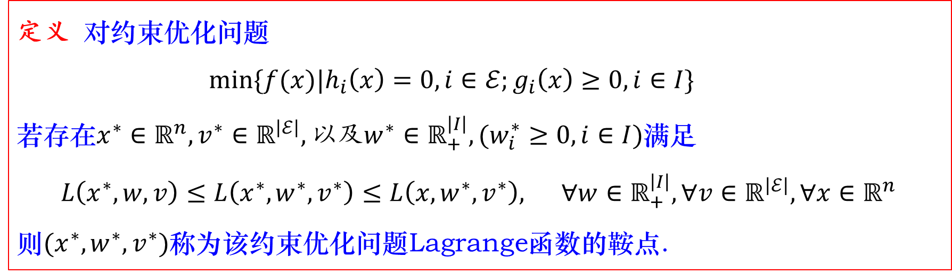

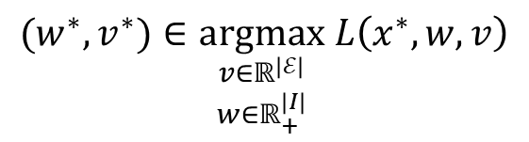
Lagrange函数的鞍点
定义 对约束优化问题
$\min{\{f(x)|h_{i}\left(x\right)=0,i∈ℰ;g_{i}\left(x\right)≥0,i∈I\}}$
若存在$x^{∗}∈ℝ^{n},v^{∗}∈ℝ^{\left|ℰ\right|},以及w^{∗}∈ℝ_{+}^{\left|I\right|},(w_{i}^{∗}≥0,i∈I)$满足
$L\left(x^{∗},w,v\right)≤L\left(x^{∗},w^{∗},v^{∗}\right)≤L\left(x,w^{∗},v^{∗}\right), ∀w∈ℝ_{+}^{\left|I\right|},∀v∈ℝ^{\left|ℰ\right|},∀x∈ℝ^{n}$
则$(x^{∗},w^{∗},v^{∗})$称为该约束优化问题Lagrange函数的鞍点.
价值：
$$L\left(x^{∗},w^{∗},v^{∗}\right)≤L\left(x,w^{∗},v^{∗}\right),∀x∈ℝ^{n}$$
$$x^{∗}∈\underset{x∈ℝ^{n}}{argmin}{ L\left(x,λ^{∗},μ^{∗}\right)}$$
$$L\left(x^{∗},w,v\right)≤L\left(x^{∗},w^{∗},v^{∗}\right),∀ v∈ℝ^{\left|ℰ\right|},w≥0,i∈I$$
$(w^{∗},v^{∗})∈\underset{\begin{aligned}v∈ℝ^{\left|ℰ\right|} \\ w∈ℝ_{+}^{\left|I\right|}\end{aligned}}{argmax}$ $L\left(x^{∗},w,v\right)$
对于不等式约束的Lagrange乘子有非负约束

Slide 10
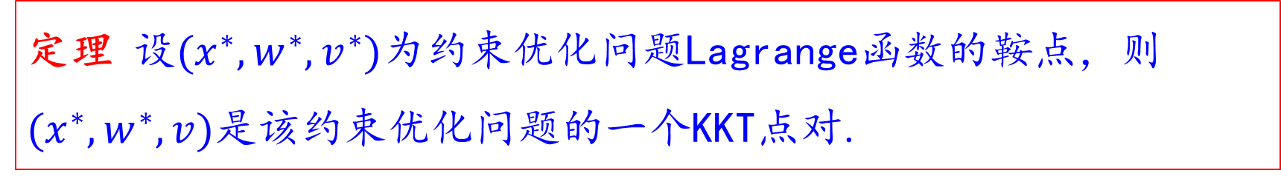

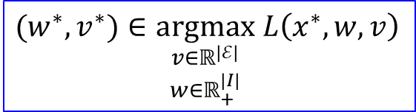

鞍点与KKT点的关系
定理 设$(x^{∗},w^{∗},v^{∗})$为约束优化问题Lagrange函数的鞍点，则$(x^{∗},w^{∗},v)$是该约束优化问题的一个KKT点对.
鞍点
KKT对
$$x^{∗}∈\underset{x∈ℝ^{n}}{argmin}{ L\left(x,w^{∗},v^{∗}\right)}$$
$$∇_{x}L\left(x^{∗},w^{∗},v^{∗}\right)=0,$$
$(w^{∗},v^{∗})∈\underset{\begin{aligned}v∈ℝ^{\left|ℰ\right|} \\ w∈ℝ_{+}^{\left|I\right|}\end{aligned}}{argmax}$ $L\left(x^{∗},w,v\right)$
$$w_{i}^{∗}≥0,g_{i}\left(x^{∗}\right)≥0,w_{i}^{∗}g_{i}\left(x^{∗}\right)=0, ∀i∈I,$$
$$h_{i}\left(x^{∗}\right)=0, ∀i∈ℰ$$

Slide 11
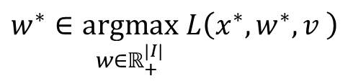







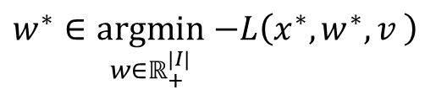
鞍点与KKT点的关系
证明：稳定点的梯度公式
$$x^{∗}∈\underset{x∈ℝ^{n}}{argmin}{ L\left(x,w^{∗},v^{∗}\right)}$$
$$∇_{x}L\left(x^{∗},w^{∗},v^{∗}\right)=0,$$
$v^{∗}∈\underset{v∈ℝ^{\left|ℰ\right|}}{argmax}$ $L\left(x^{∗},w,v^{∗}\right)$
$$∇_{v}L\left(x^{∗},w^{∗},v^{∗}\right)=−h_{i}\left(x^{∗}\right)=0, ∀i∈ℰ$$
$$h_{i}\left(x^{∗}\right)=0, ∀i∈ℰ$$
$w^{∗}∈\underset{w∈ℝ_{+}^{\left|I\right|}}{argmax}$ $L\left(x^{∗},w^{∗},v \right)$
$$−∇_{w}L\left(x^{∗},w^{∗},v^{∗}\right)−γ=0$$
$$γ_{i}=g_{i}\left(x^{∗}\right), i∈I$$
$$γ_{i}≥0,w_{i}^{∗}≥0,γ_{i}w_{i}^{∗}=0, i∈I$$
$w^{∗}∈\underset{w∈ℝ_{+}^{\left|I\right|}}{argmin}$ $−L\left(x^{∗},w^{∗},v \right)$
$$w_{i}^{∗}≥0,g_{i}\left(x^{∗}\right)≥0,w_{i}^{∗}g_{i}\left(x^{∗}\right)=0, ∀i∈I.$$

Slide 12

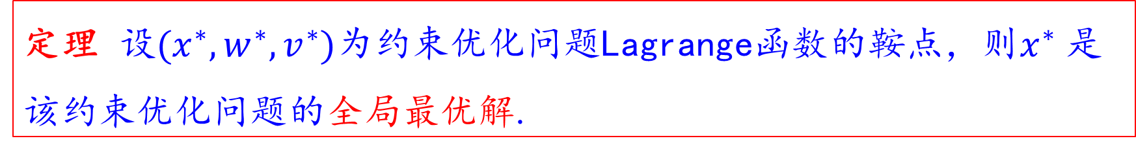




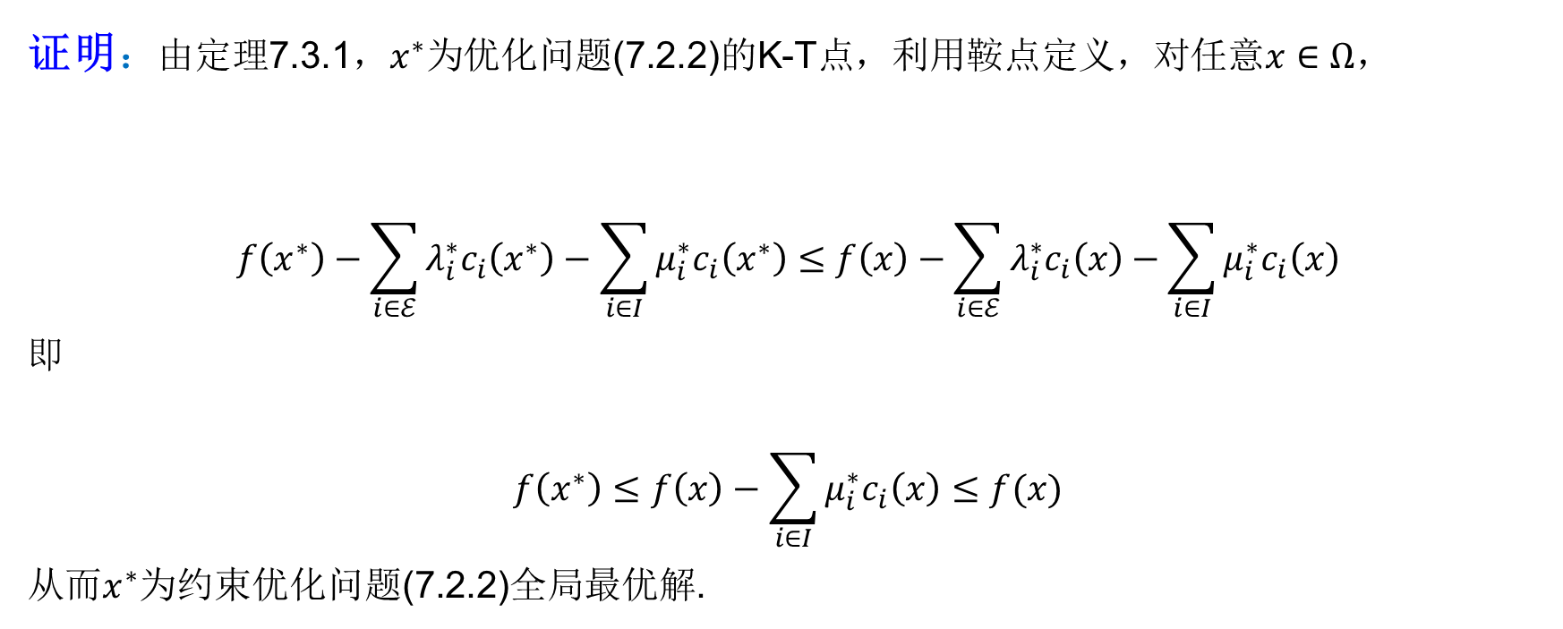

鞍点与最优解的关系
定理 设$(x^{∗},w^{∗},v^{∗})$为约束优化问题Lagrange函数的鞍点，则$x^{∗}$是该约束优化问题的全局最优解.
证明：由定理7.3.1，$x^{∗}$为优化问题(7.2.2)的K-T点，利用鞍点定义，对任意$x∈Ω$，
$$f\left(x^{∗}\right)−\sum_{i∈ℰ}{λ_{i}^{∗}c_{i}\left(x^{∗}\right)−\sum_{i∈I}{μ_{i}^{∗}c_{i}\left(x^{∗}\right)}}≤f\left(x\right)−\sum_{i∈ℰ}{λ_{i}^{∗}c_{i}\left(x\right)}−\sum_{i∈I}{μ_{i}^{∗}c_{i}\left(x\right)}$$
即
$$f\left(x^{∗}\right)≤f\left(x\right)−\sum_{i∈I}{μ_{i}^{∗}c_{i}\left(x\right)}≤f(x)$$
从而$x^{∗}$为约束优化问题(7.2.2)全局最优解.
$$L\left(x^{∗},λ^{∗},μ^{∗}\right)≤L(x,λ^{∗},μ^{∗})$$
$$=0$$
$$=0$$
$$=0$$
KKT条件互补性
$$x∈Ω,c_{i}\left(x\right)=0,∀i∈ℰ$$
$$c_{i}\left(x\right)≥0,μ_{i}^{∗}≥0$$

Slide 13

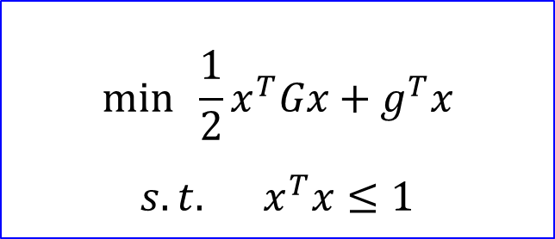
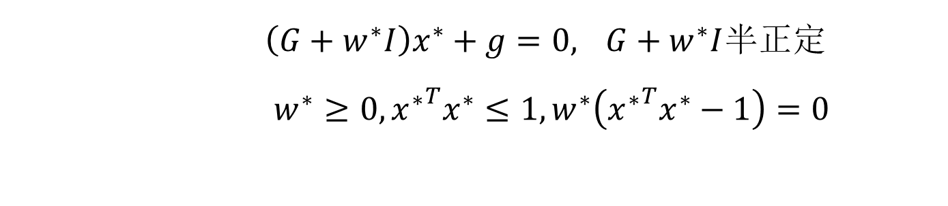
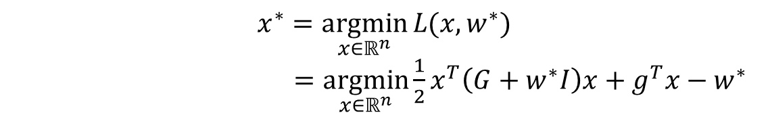
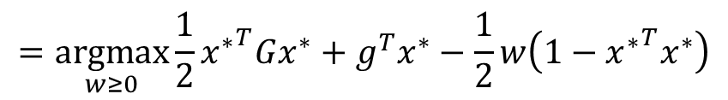
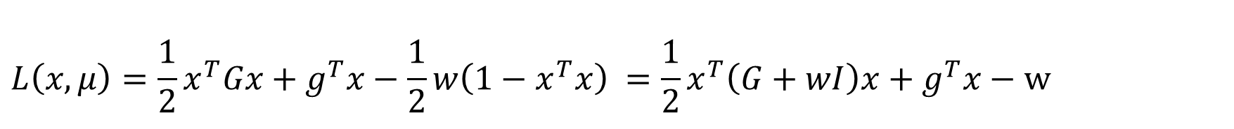
延拓：信赖域子问题的鞍点
$$\min{\frac{1}{2}}x^{T}Gx+g^{T}x$$
$s.t.$ $x^{T}x≤1$
写出Lagrange函数
$$L\left(x,μ\right)=\frac{1}{2}x^{T}Gx+g^{T}x−\frac{1}{2}w\left(1−x^{T}x\right) =\frac{1}{2}x^{T}\left(G+wI\right)x+g^{T}x−w$$
选 $(x^{∗},w^{∗})$满足如下要求，可验证为鞍点
$$x^{∗}=\underset{x∈ℝ^{n}}{argmin}{L(x,w^{∗})}$$
$=\underset{x∈ℝ^{n}}{argmin}{\frac{1}{2}x^{T}\left(G+w^{∗}I\right)x+g^{T}x−w^{∗}}$
$\left(G+w^{∗}I\right)x^{∗}+g=0,$ $G+w^{∗}I$半正定
$w^{∗}≥0,{x^{∗}}^{T}x^{∗}≤1,w^{∗}\left({x^{∗}}^{T}x^{∗}−1\right)=0$
$$w^{∗}=\underset{w≥0}{argmax}{L(x^{∗},w)}$$
$$=\underset{w≥0}{argmax}{\frac{1}{2}{x^{∗}}^{T}Gx^{∗}+g^{T}x^{∗}−\frac{1}{2}w\left(1−{x^{∗}}^{T}x^{∗}\right)}$$

Slide 14
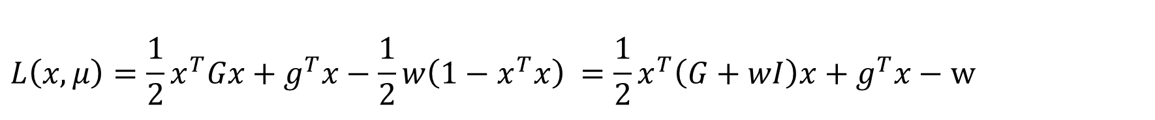
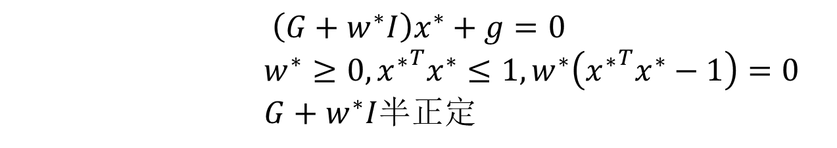

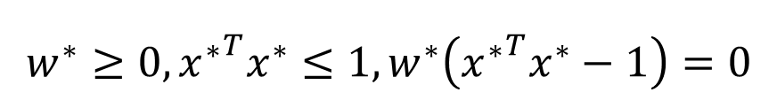
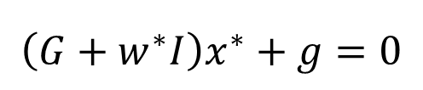
延拓：信赖域子问题的鞍点
$$\min{\frac{1}{2}}x^{T}Gx+g^{T}x$$
$s.t.$ $x^{T}x≤1$
Lagrange函数
$$L\left(x,μ\right)=\frac{1}{2}x^{T}Gx+g^{T}x−\frac{1}{2}w\left(1−x^{T}x\right) =\frac{1}{2}x^{T}\left(G+wI\right)x+g^{T}x−w$$
KKT条件
最优解
$$\left(G+w^{∗}I\right)x^{∗}+g=0$$
$$\left(G+w^{∗}I\right)x^{∗}+g=0$$
$w^{∗}≥0,{x^{∗}}^{T}x^{∗}≤1,w^{∗}\left({x^{∗}}^{T}x^{∗}−1\right)=0$
$G+w^{∗}I$半正定
$$w^{∗}≥0,{x^{∗}}^{T}x^{∗}≤1,w^{∗}\left({x^{∗}}^{T}x^{∗}−1\right)=0$$
对于信赖域子问题
KKT点对
鞍点
X*全局最优值点

Slide 15
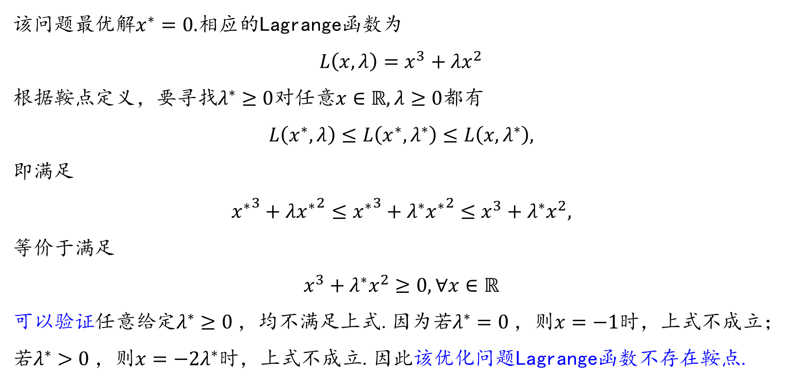

鞍点–重视？--为何不常见
鞍点的存在性问题
例：考虑非线性规划
鞍点要比全局最优解更强，但它不一定存在，并且难以求解，所以通常不希望求解鞍点.
$$\min_{x∈ℝ}{ \{ x^{3}|}−x^{2}≥0\}$$
该问题最优解$x^{∗}=0.$相应的Lagrange函数为
$$L\left(x,λ\right)=x^{3}+λx^{2}$$
根据鞍点定义，要寻找$λ^{∗}≥0$对任意$x∈ℝ,λ≥0$都有
$$L\left(x^{∗},λ\right)≤L\left(x^{∗},λ^{∗}\right)≤L\left(x,λ^{∗}\right),$$
即满足
$${x^{∗}}^{3}+λ{x^{∗}}^{2}≤{x^{∗}}^{3}+λ^{∗}{x^{∗}}^{2}≤x^{3}+λ^{∗}x^{2},$$
等价于满足
$$x^{3}+λ^{∗}x^{2}≥0,∀x∈ℝ$$
可以验证任意给定$λ^{∗}≥0$，均不满足上式.因为若$λ^{∗}=0$，则$x=−1$时，上式不成立；若$λ^{∗}>0$，则$x=−2λ^{∗}$时，上式不成立.因此该优化问题Lagrange函数不存在鞍点.

Slide 16

鞍点-KKT点-最优点
三点与最优性条件关系
KKT点
线性约束
M-F约束规范
$Ω$为闭凸集
鞍点
局部最优值点
稳定点
全局最优值点

Slide 17
四、 对偶定理
对偶的定义
Lagrange对偶问题
弱对偶定理
强对偶定理

Slide 18

对偶的含义
对偶：一种修辞手法，用字数相等、句法相似的对称字句加强语言效果。
Duality： the state of having two parts or aspects
画栋朝飞南浦云
窗含西岭千秋雪
抽刀断水水更流
茫茫九派流中国
树树皆秋色
远看山有色
明月松间照
举头望明月

Slide 19
对偶的含义
对偶：一种修辞手法，用对称字句加强语言效果。
Duality： the state of having two parts or aspects
画栋朝飞南浦云 珠帘暮卷西山雨
窗含西岭千秋雪 门泊东吴万里船
树树皆秋色 山山唯落晖
举头望明月 低头思故乡
远看山有色 近听水无声
明月松间照 清泉石上流
抽刀断水水更流 举杯消愁愁更愁
茫茫九派流中国 沉沉一线穿南北

Slide 20
对偶问题-由来
历史：线性规划早期发展中最重要发现就是对偶问题，即每一个线性规划问题(称为原始问题)都有一个与它对应的对偶线性规划问题（称为对偶问题）。
1928年美籍匈牙利数学家 von Neumann在研究对策论时已发现线性规划与对策论之间存在着密切的联系。两人零和对策可表达成线性规划的原始问题和对偶问题。
1947年von Neumann提出对偶理论。
1951年Dantzig引用对偶理论求解线性规划的运输问题，研究出确定检验数的位势法原理。
1954年Lemke提出对偶单纯形法，成为管理决策中进行灵敏度分析的重要工具。

Slide 21
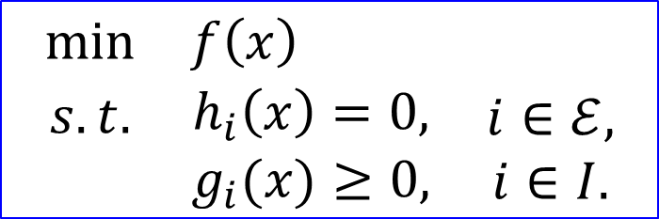
问题：约束优化的对偶？
$$\begin{matrix}min & f\left(x\right) & \\ \begin{aligned}s.t. \\ \end{aligned} & \begin{aligned}h_{i}\left(x\right)=0, \\ g_{i}(x)≥0,\end{aligned} & \begin{aligned}i∈ℰ, \\ i∈I.\end{aligned}\end{matrix}$$
一般约束优化问题的对偶形式是什么？
两个优化问题：原问题&对偶问题
原问题最优值和对偶问题最优值有怎样的关系？何时相等？

Slide 22

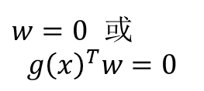
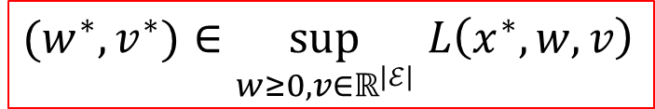
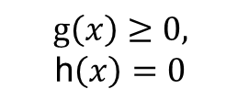

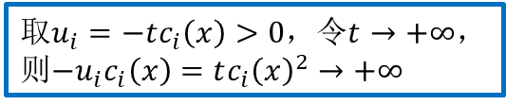
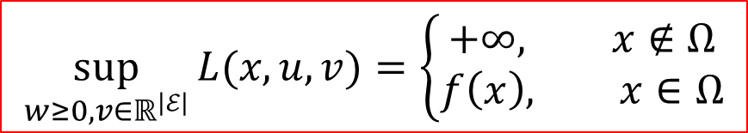
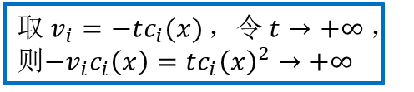
Lagrange对偶问题
约束优化与Lagrange函数
$L\left(x,w,v\right)=f\left(x\right)−g{\left(x\right)}^{T}w−h{\left(x\right)}^{T}v, x∈ℝ^{n},w∈ℝ_{+}^{\left|I\right|},v∈ℝ^{\left|ℰ\right|}$.
鞍点
$(w^{∗},v^{∗})∈\sup_{w≥0,v∈ℝ^{\left|ℰ\right|}}$ $L\left(x^{∗},w,v\right)$
$$x^{∗}∈\inf_{x∈ℝ^{n}}{ L\left(x,w^{∗},v^{∗}\right)}$$
$x^{∗}$改为一般点$x$
$$\sup_{w≥0,v∈ℝ^{\left|ℰ\right|}}{L(x,u,v)}=\left\{\begin{aligned}+∞, x∉Ω \\ f\left(x\right), x∈Ω\end{aligned}\right.$$
$∃c_{i}\left(x\right),i∈ℰ,c_{i}\left(x\right)≠0$或$∃c_{i}\left(x\right),i∈I,c_{i}\left(x\right)<0$
取$v_{i}=−tc_{i}(x)$，令$t→+∞$，则$−v_{i}c_{i}\left(x\right)=tc_{i}{\left(x\right)}^{2}→+∞$
取$u_{i}=−tc_{i}\left(x\right)>0$，令$t→+∞$，则$−u_{i}c_{i}\left(x\right)=tc_{i}{\left(x\right)}^{2}→+∞$
$w=0$ 或
$$g{\left(x\right)}^{T}w=0$$
$$g\left(x\right)≥0,$$
h$\left(x\right)=0$

Slide 23
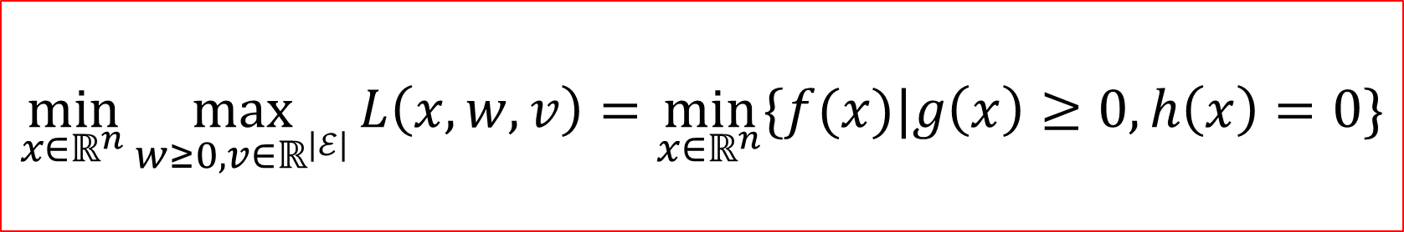

Lagrange对偶问题
约束优化用Lagrange函数之等价表示
$$\min_{x∈ℝ^{n}}{\max_{w≥0,v∈ℝ^{\left|ℰ\right|}}{L\left(x,w,v\right)}}=\min_{x∈ℝ^{n}}{\{f(x)|g\left(x\right)≥0,h\left(x\right)=0\}}$$
$$\sup_{w≥0,v∈ℝ^{\left|ℰ\right|}}{L(x,w,v)}=\left\{\begin{aligned}+∞, x∉Ω \\ f\left(x\right), x∈Ω\end{aligned}\right.$$

Slide 24
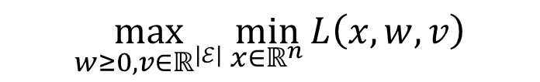
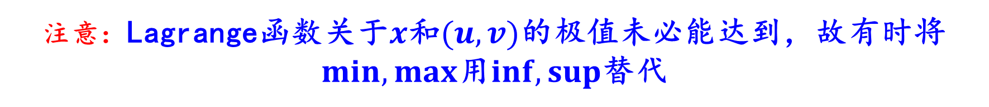


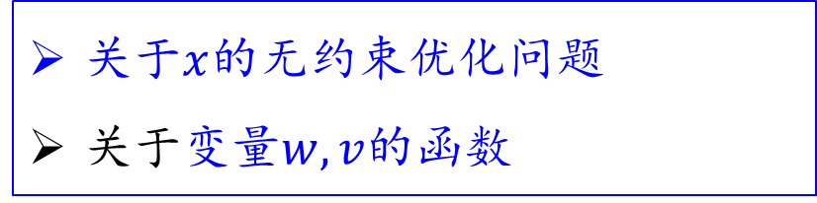
Lagrange对偶问题
Lagrange对偶规划
关于$x$的无约束优化问题
关于变量$w,v$的函数
$$\max_{w≥0,v∈ℝ^{\left|ℰ\right|}}{\min_{x∈ℝ^{n}}{L\left(x,w,v\right)}}$$
定义极值函数$θ\left(w,v\right)=\min{\{L(x,w,v)|x∈ℝ^{n}\}}$，Lagrange对偶规划可改写为
$$\max{ θ(w,v)}$$
$s.t.$ $w∈ℝ_{+}^{\left|I\right|},v∈ℝ^{\left|ℰ\right|}$
注意：Lagrange函数关于$x$和$(u,v)$的极值未必能达到，故有时将$min,max$用$inf,sup$替代

Slide 25
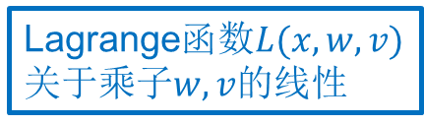
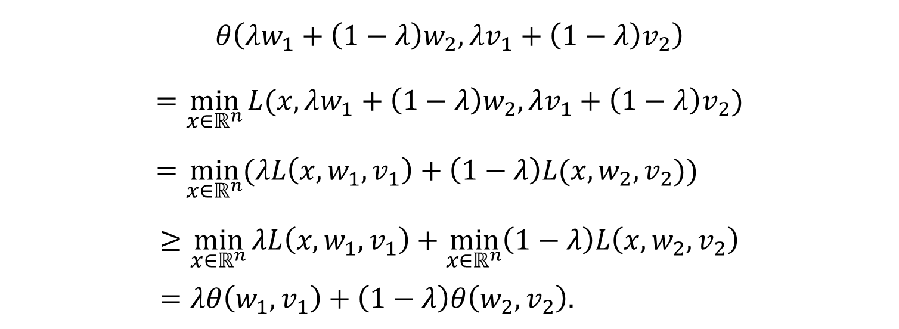
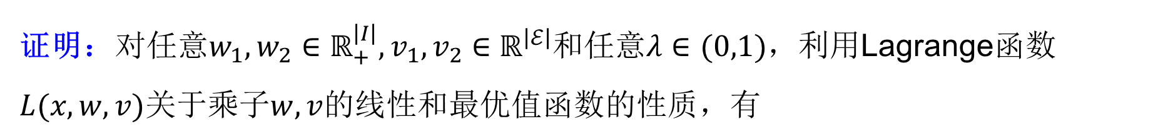
Lagrange对偶问题
定理 对偶规划问题的目标函数$θ(w,v)$为$w∈ℝ_{+}^{\left|I\right|},v∈ℝ^{\left|ℰ\right|}的$凹函数.
证明：对任意$w_{1},w_{2}∈ℝ_{+}^{\left|I\right|},v_{1},v_{2}∈$ $ℝ^{\left|ℰ\right|}$和任意$λ∈(0,1)$，利用Lagrange函数$L(x,w,v)$关于乘子$w,v$的线性和最优值函数的性质，有
$$θ\left(λw_{1}+\left(1−λ\right)w_{2},λv_{1}+\left(1−λ\right)v_{2}\right)$$
$$=\min_{x∈ℝ^{n}}{L(x,λw_{1}+\left(1−λ\right)w_{2},λv_{1}+\left(1−λ\right)v_{2})}=\min_{x∈ℝ^{n}}{(λL\left(x,w_{1},v_{1}\right)+\left(1−λ\right)L(x,w_{2},v_{2})) }$$
$$≥\min_{x∈ℝ^{n}}{λL\left(x,w_{1},v_{1}\right)}+\min_{x∈ℝ^{n}}\left(1−λ\right)L\left(x,w_{2},v_{2}\right)=λθ\left(w_{1},v_{1}\right)+\left(1−λ\right)θ\left(w_{2},v_{2}\right).$$
Lagrange函数$L(x,w,v)$关于乘子$w,v$的线性

Slide 26

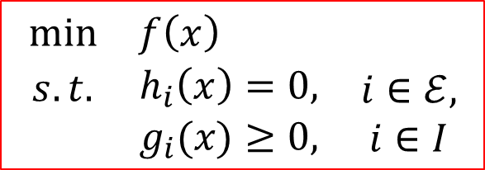
对偶问题优缺点
原问题(P)
对偶问题(D)
$$\begin{matrix}min & f\left(x\right) & \\ \begin{aligned}s.t. \\ \end{aligned} & \begin{aligned}h_{i}\left(x\right)=0, \\ g_{i}(x)≥0,\end{aligned} & \begin{aligned}i∈ℰ, \\ i∈I\end{aligned}\end{matrix}$$
$$\max{ θ(w,v)}$$
$s.t.$ $w∈ℝ_{+}^{\left|I\right|},v∈ℝ^{\left|ℰ\right|}$
对偶问题优点
约束结构简单，是部分元素的非负约束，如原问题约束个数较少，对偶问题维度较小；
目标函数为凹函数，约束集是凸集，可转化为凸规划进行求解.
对偶问题缺点
$\text{目标函数}θ(u,v)$ 不一定有显式表达式，求解代价大.

Slide 27
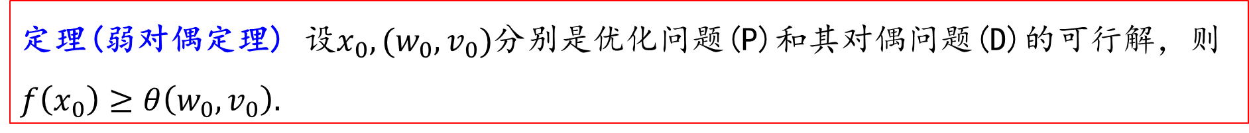


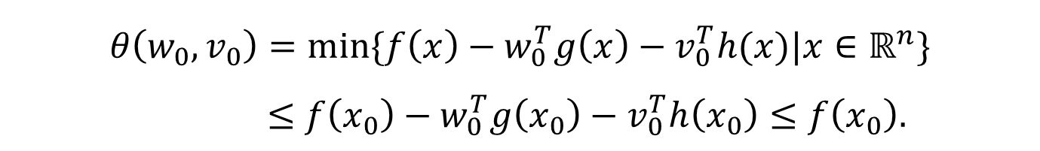
弱对偶定理
定理(弱对偶定理) 设$x_{0},(w_{0},v_{0})$分别是优化问题(P)和其对偶问题(D)的可行解，则$f\left(x_{0}\right)≥θ\left(w_{0},v_{0}\right).$
证明：对原规划任一可行解$x_{0}$和对偶规划问题任一可行解$(w_{0},v_{0})$，
$$θ\left(w_{0},v_{0}\right)=\min{\{f\left(x\right)−w_{0}^{T}g\left(x\right)−v_{0}^{T}h(x)|x∈ℝ^{n}\}}$$
$$≤f\left(x_{0}\right)−w_{0}^{T}g\left(x_{0}\right)−v_{0}^{T}h\left(x_{0}\right)≤f\left(x_{0}\right).$$
$$≥0$$
$$=0$$

Slide 28
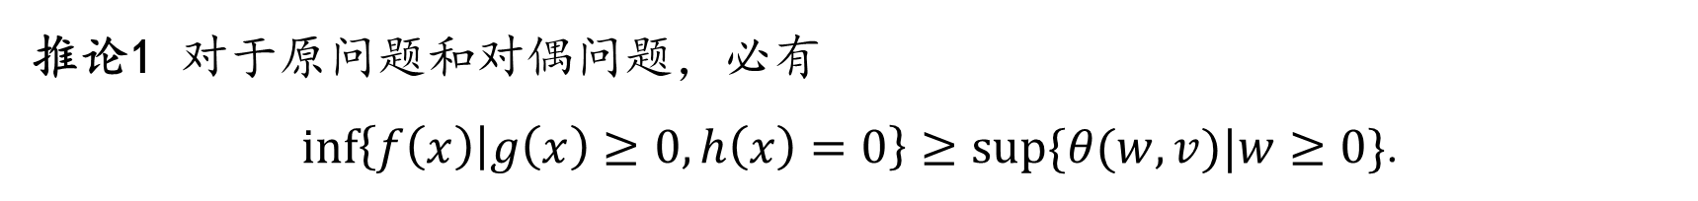
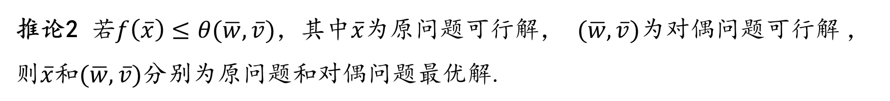
弱对偶定理
推论：应用价值
推论1 对于原问题和对偶问题，必有
$\inf\left\{f\left(x\right) | g\left(x\right)≥0,h\left(x\right)=0\right\}≥\sup{\{θ(w,v)|w≥0\}}$.
推论2 若$f\left(\overline{x}\right)≤θ(\overline{w},\overline{v})$，其中$\overline{x}$为原问题可行解， $(\overline{w},\overline{v})为对偶问题可行解$，则$\overline{x}$和$(\overline{w},\overline{v})$分别为原问题和对偶问题最优解.
推论3 如果$\inf\left\{f\left(x\right) | g\left(x\right)≥0,h\left(x\right)=0\right\}=−∞$，则对偶问题无可行解.
推论4 如果$\sup{\{θ(w,v)|w≥0\}}=+∞$，则原问题无可行解.

Slide 29
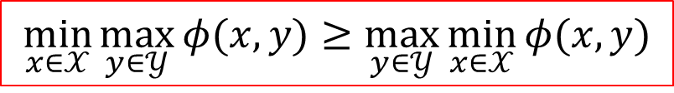
弱对偶定理
本质
$$\min_{x∈ℝ^{n}}{\max_{w≥0,v∈ℝ^{\left|ℰ\right|}}{L\left(x,w,v\right)}}≥\max_{w≥0,v∈ℝ^{\left|ℰ\right|}}{\min_{x∈ℝ^{n}}{L\left(x,w,v\right)}}$$
一般结论
对定义在集合$𝓧×𝓨⊂ℝ^{m}×ℝ^{n}$上的连续函数$φ(x,y)$，恒有
$$\min_{x∈𝒳}{\max_{y∈𝒴}{φ(x,y)}}≥\max_{y∈𝒴}{\min_{x∈𝒳}{φ(x,y)}}$$
对偶间隙$=$原问题最优值$−$对偶问题最优值$≥0$.
完全对偶：对偶间隙为零.
强对偶：对偶间隙为零，原问题和对偶问题最优解都存在.

Slide 30
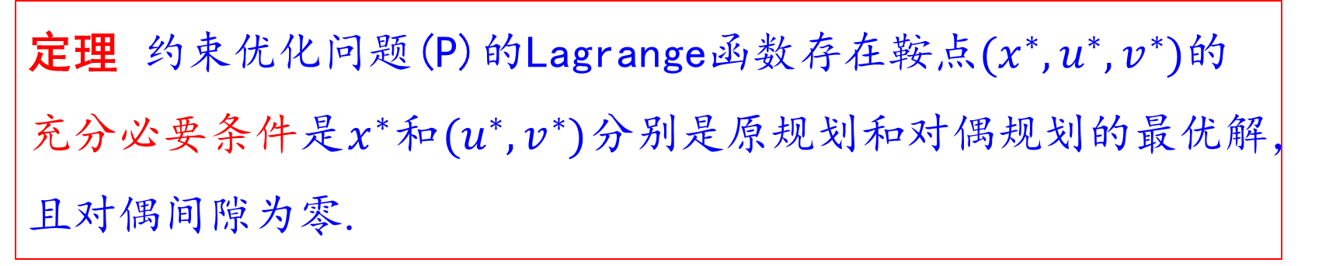
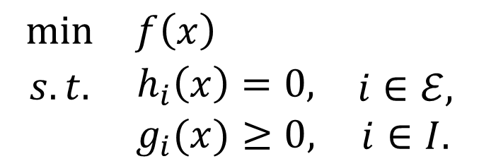
强对偶定理
$$\begin{matrix}min & f\left(x\right) & \\ \begin{aligned}s.t. \\ \end{aligned} & \begin{aligned}h_{i}\left(x\right)=0, \\ g_{i}(x)≥0,\end{aligned} & \begin{aligned}i∈ℰ, \\ i∈I.\end{aligned}\end{matrix}$$
定理 约束优化问题(P)的Lagrange函数存在鞍点$(x^{∗},u^{∗},v^{∗})$的充分必要条件是$x^{∗}$和$(u^{∗},v^{∗})$分别是原规划和对偶规划的最优解，且对偶间隙为零.

Slide 31
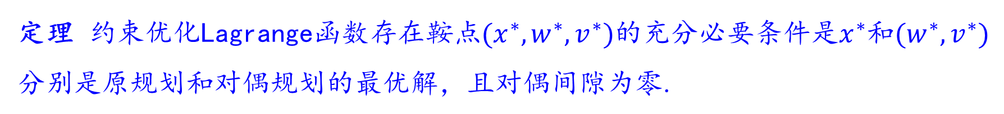
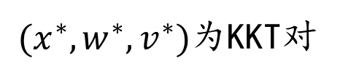
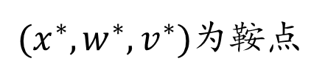
强对偶定理证明
定理 约束优化Lagrange函数存在鞍点$(x^{∗},w^{∗},v^{∗})$的充分必要条件是$x^{∗}$和$(w^{∗},v^{∗})$分别是原规划和对偶规划的最优解，且对偶间隙为零.
证明：鞍点
强对偶
$(x^{∗},w^{∗},v^{∗})$为鞍点
$(x^{∗},w^{∗},v^{∗})$为KKT对
$x^{∗}$和$(w^{∗},v^{∗})$分别是原规划和对偶规划的可行解
鞍点定义
$$θ\left(w^{∗},v^{∗}\right)=\min_{x∈ℝ^{n}}{L(x,w^{∗},v^{∗})}=L\left(x^{∗},w^{∗},v^{∗}\right)=\max_{v∈ℝ^{\left|ℰ\right|},w∈ℝ_{+}^{\left|I\right|}}{L(x^{∗},w,v)}=f(x^{∗})$$
对偶间隙为零，根据弱对偶定理推论2,${ x}^{∗}$和$(w^{∗},v^{∗})$分别是原规划和对偶规划的最优解.

Slide 32
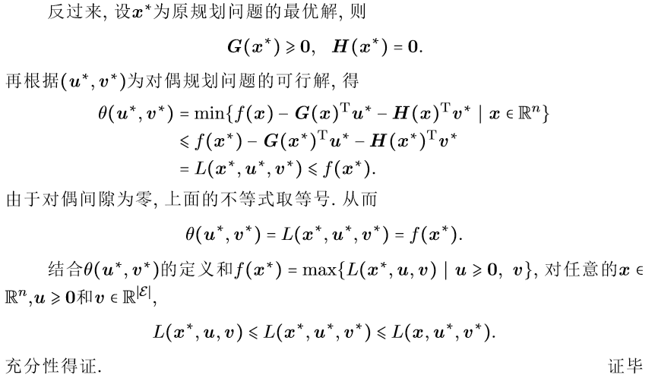

强对偶定理证明
证明：强对偶
鞍点
$$θ\left(u^{∗},v^{∗}\right)=\min_{x∈ℝ^{n}}{L(x,u^{∗},v^{∗})}$$

Slide 33

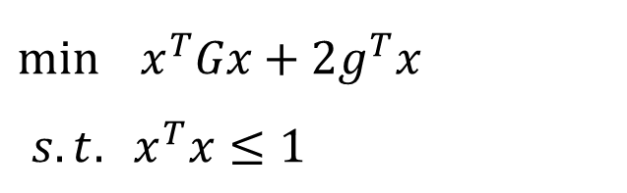
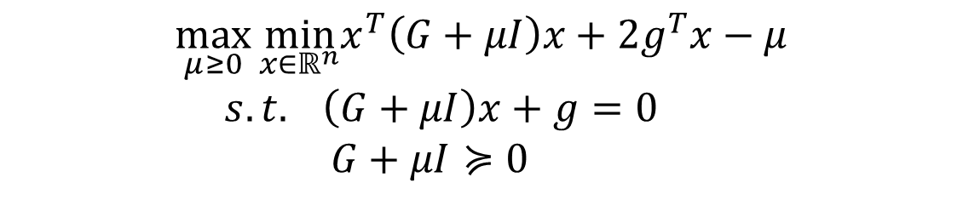


强对偶定理
举例：非凸问题强对偶成立
非凸信赖域子问题
$$L\left(x,μ\right)=x^{T}Gx+2g^{T}x−μ\left(1−x^{T}x\right)$$
$=x^{T}\left(G+μI\right)x+2g^{T}x−μ$
$\min{ x^{T}Gx+{2g}^{T}x }$
$s.t. x^{T}x≤1$
$θ\left(μ\right)=\min_{x∈ℝ^{n}}{x^{T}\left(G+μI\right)x+2g^{T}x−μ}$ 若$G+μI$非半正定，$θ\left(μ\right)=−∞$
对偶问题
$$\max_{μ≥0}{ θ(μ)}$$
$$\max_{μ≥0}{\min_{x∈ℝ^{n}}x^{T}\left(G+μI\right)x+2g^{T}x−μ}$$
$s.t. \left(G+μI\right)x+g=0$
$G+μI≽0$
$$\max_{μ≥0}{ −g^{T}{\left(G+μI\right)}^{+}g−μ}$$
$s.t. \left(G+μI\right)x+g=0$
$G+μI≽0$

Slide 34







强对偶定理
举例：非凸问题强对偶成立
非凸信赖域子问题
$$L\left(x,μ\right)=x^{T}Gx+2g^{T}x−μ\left(1−x^{T}x\right)$$
$=x^{T}\left(G+μI\right)x+2g^{T}x−μ$
$\min{ x^{T}Gx+{2g}^{T}x }$
$s.t. x^{T}x≤1$
选定$(x^{∗},μ^{∗})$满足如下要求，可验证为鞍点
$$x^{∗}=\underset{x∈ℝ^{n}}{argmin}{L(x,μ^{∗})}$$
$=\underset{x∈ℝ^{n}}{argmin}{x^{T}\left(G+μ^{∗}I\right)x+2g^{T}x−μ^{∗}}$
$\left(G+μ^{∗}I\right)x^{∗}+g=0$, $G+μ^{∗}I$半正定
$μ^{∗}≥0,{x^{∗}}^{T}x^{∗}≤1,μ^{∗}\left({x^{∗}}^{T}x^{∗}−1\right)=0$
$$μ^{∗}=\underset{μ≥0}{argmax}{L(x^{∗},μ)}$$
$$=\underset{μ≥0}{argmax}{{x^{∗}}^{T}Gx^{∗}+2g^{T}x^{∗}−μ\left(1−{x^{∗}}^{T}x^{∗}\right)}$$
$(x^{∗},μ^{∗})$为鞍点，则强对偶定理成立.

Slide 35

强对偶定理
1928年冯-诺伊曼在研究博弈论时发现两人零和博弈可表达成线性规划的原始问题和对偶问题。于1947年提出对偶理论。

Slide 36

强对偶定理
对偶问题一般结论

Slide 37
五、二阶条件
二阶必要条件
二阶充分条件
定理

Slide 38


二阶最优性条件
回顾与思考
无约束二阶充分条件：
有约束二阶充分条件： KKT ？
$$∇f(x^{∗})=0，∇^{2}f(x^{∗})正定$$
无约束二阶必要条件：
有约束二阶必要条件： KKT ？
$∇f(x^{∗})=0，∇^{2}f(x^{∗})半正定$

Slide 39








五、二阶条件
$$x_{2}$$
例：考虑如下约束优化问题
KKT条件
$$x_{1}$$
$$\min{ f\left(x\right)=x_{1}^{2}+x_{2}^{2}}$$
$s.t.$ $x_{1}^{2}+x_{2}−1≥0$
$$\left\{\begin{matrix}\left(1−w\right)x_{1}=0 \\ 2x_{2}−w=0 \\ w≥0,x_{1}^{2}+x_{2}−1≥0,w\left(x_{1}^{2}+x_{2}−1\right)=0\end{matrix}\right.$$
$$∇^{2}f\left(x\right)=2I$$
$x^{∗}={\left(0,1\right)}^{T}$， $w=$2为该问题KKT点对，并且$∇^{2}f\left(x^{∗}\right)$正定.
在约束区域边界点${\left(x_{1},1−x_{1}^{2}\right)}^{T}$目标函数取值$1−x_{1}^{2}+x_{1}^{4}.$ 只要$x_{1}∈(0,1)$，就有$f\left(x\right)<f\left(x^{∗}\right)=1$.
$x^{∗}={\left(0,1\right)}^{T}$并不是局部最优， $∇^{2}f\left(x^{∗}\right)$未包含约束函数的二阶信息，不能判断$x^{∗}$为局部最优解.
需要引入$∇_{xx}L\left(x,w,v\right)$

Slide 40


二阶必要条件
定理 设$x^{∗}$为约束优化问题
$$\min{\{f(x)|c_{i}\left(x\right)=0,i∈ℰ;c_{i}\left(x\right)≥0,i∈I\}}$$
的局部最优解，$(x^{∗},λ^{∗})$为其KKT对.若约束函数全是线性的或者$∇c_{i}\left(x^{∗}\right),i∈𝒜(x^{∗})$={$i$:$c_{i}\left(x\right)=0$}($积极约束集$)线性无关，则对于满足$s^{T}∇c_{i}\left(x^{∗}\right)=0,i∈𝒜(x^{∗})$的任意$s∈ℝ^{n}$有
$s^{T}∇_{xx}L\left(x^{∗},λ^{∗}\right)s≥0$.

Slide 41





例子：二阶必要条件
$$\min{ }x_{1}$$ $s.t. x_{2}≥0$，
$$1−{\left(x_{1}−1\right)}^{2}−x_{2}^{2}≥0.$$
$$解：该问题的最优解为x^{∗}=(0,0)^{T}，积极约束集为𝒜(x^{∗})\text{=}\left\{1,2\right\}. \\ \text{Lagrange}函数为L(x,λ)=x_{1}−λ_{1}x_{2}−λ_{2}\left(1−{\left(x_{1}−1\right)}^{2}−x_{2}^{2}\right). \\ 由KKT条件∇_{x}L(x^{∗},λ^{∗})=0，可知\left\{\begin{aligned}&1−2λ_{2}^{∗}=0 \\ &−λ_{1}^{∗}=0\end{aligned}\right.,从而λ^{∗}={\left(0,1/2\right)}^{T}. \\ 在x^{∗}处，∇c_{1}(x^{∗})={\left(0,1\right)}^{T},∇c_{2}(x^{∗})={\left(2,0\right)}^{T},满足线性无关. \\ 此时，∀s∈\left\{{\left(s_{1},s_{2}\right)}^{T}|s^{T}∇c_{1}\left(x^{∗}\right)=0,s^{T}∇c_{2}(x^{∗})=0\right\}=(0,0)， \\ ∇_{xx}L\left(x^{∗},λ^{∗}\right)=\left[\begin{aligned}&2λ_{2}^{∗} 0 \\ &0 2λ_{2}^{∗}\end{aligned}\right]=\left[\begin{aligned}&1 0 \\ &0\text{ 1}\end{aligned}\right],满足s^{T}∇_{xx}L\left(x^{∗},λ^{∗}\right)s≥0.$$
$$x_{2}$$
$$x_{1}$$

Slide 42



二阶充分条件
定理 设$(x^{∗},λ^{∗})$为约束优化问题的KKT对.若对任意满足
$$\left\{\begin{matrix}s^{T}∇c_{i}\left(x^{∗}\right)=0, 若i∈ℰ \\ s^{T}∇c_{i}\left(x^{∗}\right)≥0, 若λ_{i}^{∗}=0,i∈I(x^{∗}) \\ s^{T}∇c_{i}\left(x^{∗}\right)=0, 若λ_{i}^{∗}>0,i∈I(x^{∗})\end{matrix}\right.$$
的非零向量$s∈ℝ^{n}$都有$s^{T}∇_{xx}L\left(x^{∗},λ^{∗}\right)s>0$，则$x^{∗}$是约束优化问题的严格局部最优解.进一步，存在$γ>0$和$δ>0$使对任意$x∈N\left(x^{∗},δ\right)∩Ω$，成立
$$f\left(x\right)≥f\left(x^{∗}\right)+γ||x−x^{∗}||^{2}.$$
可用于验证KKT点x为局部最优解

Slide 43







例子：二阶充分条件
例：求解如下问题的局部最优解
$$\min{ }f(x)=x_{1}x_{2} \\ s.t. c\left(x\right)=x_{1}^{2}+x_{2}^{2}−1=0.$$
$$x_{2}$$
$$解：该问题的\text{Lagrange}函数为L(x,v)=x_{1}x_{2}−v\left(x_{1}^{2}+x_{2}^{2}−1\right). \\ 由一阶必要条件(KKT）\left\{\begin{aligned}&x_{2}−2vx_{1}=0 \\ &x_{1}−2vx_{2}=0 \\ &x_{1}^{2}+x_{2}^{2}−1=0\end{aligned}\right. \\ 可知 \\ v^{∗}=\frac{1}{2}，x^{∗}={\left(\frac{\sqrt{2}}{2},\frac{\sqrt{2}}{2}\right)}^{T}\text{or} x^{∗}={\left(−\frac{\sqrt{2}}{2},−\frac{\sqrt{2}}{2}\right)}^{T} \\ 或 \\ v^{∗}=−\frac{1}{2}，x^{∗}={\left(−\frac{\sqrt{2}}{2},\frac{\sqrt{2}}{2}\right)}^{T}\text{or} x^{∗}={\left(\frac{\sqrt{2}}{2},−\frac{\sqrt{2}}{2}\right)}^{T}$$
$$∇_{xx}L\left(x,v\right)=−2vI$$
$$x_{1}$$
$$∇_{xx}L\left(x^{∗},v^{∗}\right)=\left[\begin{matrix}−1 & 0 \\ 0 & −1\end{matrix}\right]$$
$$∇_{xx}L\left(x^{∗},v^{∗}\right)=\left[\begin{matrix}1 & 0 \\ 0 & 1\end{matrix}\right]$$

Slide 44

例子：二阶充分条件
$$当v^{∗}=\frac{1}{2}时，对任意s≠0满足s_{1}=−s_{2},(s^{T}∇c\left(x^{∗}\right)=0)有$$ $s^{T}∇_{xx}L\left(x^{∗},v^{∗}\right)s=−4s_{1}^{2}<0$
$$由二阶充分条件可知，{\left(\frac{\sqrt{2}}{2},\frac{\sqrt{2}}{2}\right)}^{T}与{\left(−\frac{\sqrt{2}}{2},−\frac{\sqrt{2}}{2}\right)}^{T}是局部极大值点； \\ 当v^{∗}=−\frac{1}{2}时，对任意s≠0满足s_{1}=s_{2},(s^{T}∇c\left(x^{∗}\right)=0),有$$ $s^{T}∇_{xx}L\left(x^{∗},v^{∗}\right)s=4s_{1}^{2}>0$ $$由二阶充分条件可知，{\left(−\frac{\sqrt{2}}{2},\frac{\sqrt{2}}{2}\right)}^{T}与{\left(\frac{\sqrt{2}}{2},−\frac{\sqrt{2}}{2}\right)}^{T}是局部最优解.$$

Slide 45
约束优化理论
稳定点、鞍点、KKT点、
最优解
Lagrange对偶定理
KKT条件：一阶必要条件
二阶条件：必要条件、充分条件
？充分必要条件？ 特殊问题？

Slide 46
凸规划—内容
凸规划
Lagrange对偶
Wolfe对偶
弱对偶定理
强对偶
鞍点存在
等式不等式约束凸规划的强对偶定理
条件： 原问题存在最优解 + 弱Slater约束规格
约束优化二阶最优性条件：必要条件，充分条件
凸规划一阶条件

Slide 47



Homework
1. 考虑优化问题
叙述该问题局部最优解的二阶充分条件和二阶必要条件。
2. 考虑下列问题：
用二阶最优性条件证明点
是局部最优解，并说明它是否为全局最优解？

